Slide 1

PROCESAMIENTO AVANZADO DEL TECLADO
Martha L. Naranjo

Slide 2

Agenda
Introducción
  Definiciones
  El teclado
Estado del shift del teclado
Búfer del teclado
INT 21H para entrada de teclado
INT 10H para entrada de teclado
INT 16H para entrada de teclado
Teclas de función extendida y códigos de rastreo

Slide 3
Introducción : Definiciones
Área de búfer de teclado
  Espacio en memoria para poder teclear por adelantado antes de que un programa solicite en realidad la entrada.
Bytes del estado del shift
  Permiten determinar si las teclas Ctrl, Shift o Alt han sido presionadas
Código de rastreo (scancode)
  Número único asignado a cada tecla
  Permite al sistema identificar el origen de una tecla presionada y verificar las teclas de función extendidas como Inicio, AvPag, Flechas.

Slide 4
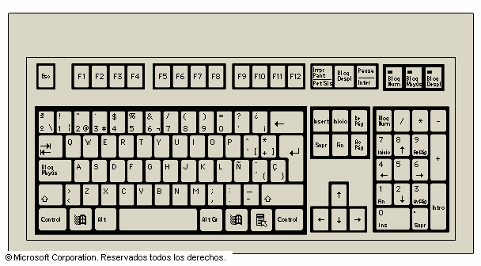
Introducción: El teclado
Teclado original: 83 teclas
Teclado extendido: 101 teclas
Figura Teclado extendido
Notes:
1) Letras A..Z, digitos 0..9, caracteres !"$%&/....
2) Teclas extendidas de función
- Función de programa: F1, F2... Shift+F1
- Panel numérico (con Bloq Num apagado): Inicio, Fin, Flechas, Supr, Ins, RePag, AvPag y las teclas repetidas en el teclado de 101 teclas.
- Alt+letras, Alt+teclas de función de programa
3) Teclas de control para Alt, Ctrl, Shift que funcionan junto con otras teclas. El BIOS las trata de modo diferente, actualizando su estado actual en los bytes de estado del shift en el área de datos del BIOS. El BIOS no las envía como caracteres ASCII.

Slide 5
Introducción: El teclado
Letras A..Z, dígitos 0..9, caracteres !"$%&/....
Teclas extendidas de función
  F1, F2... Shift+F1
  Panel numérico (con Bloq Num apagado)
  Alt+letras, Alt+teclas de función de programa
Teclas de control para Alt, Ctrl, Shift que funcionan junto con otras teclas.

Slide 6
Estado del Shift del teclado
Primer byte del estado actual del shift del teclado
Área de datos: 0040:0017H
“activa”: el usuario oprime la tecla en ese momento y enciende el estado a activo.
INT 16H, función 02H: examina este byte.
Bit | Acción | Bit | Acción
7 | Inserción activa | 3 | Alt der presionada
6 | Bloq Mayús. activa | 2 | Ctrl der presionada
5 | Bloq Num activa | 1 | Shift izq presionado
4 | Scroll Lock Activa | 0 | Shift der presionado

Slide 7
Estado del Shift del teclado
Segundo byte del estado actual del shift del teclado
Área de datos: 0040:0018H
Bits 0,1,2: asociados al teclado extendido
Bit | Acción | Bit | Acción
7 | Inserción activa | 3 | Ctrl Block Num activa
6 | Bloq Mayús. activa | 2 | SysReq presionada
5 | Bloq Num activa | 1 | Alt izq presionado
4 | Scroll Lock activa | 0 | Ctrl izq presionado

Slide 8
Búfer del teclado
Área de datos: 0040:001EH
Permite teclear hasta 15 caracteres antes que el programa solicite alguna entrada
Se presiona una tecla y suceden estos pasos:
  La INT 09H se obtiene código de rastreo de teclado,
  lo convierte en carácter ASCII y
  lo envía al área de datos del buffer de teclado.
  La INT 16H del BIOS lee carácter del buffer de teclado y,
  lo envía al programa.

Slide 9
INT 21H para entrada de teclado
Función 01H: Entrada del teclado con eco
Acepta un carácter desde el búfer del teclado.
Si no hay, espera.
Retorna dos códigos de estado:
  AL <> 0 cuando hay un carácter ASCII presente
  AL = 0 cuando hay una tecla de función extendida.
Para obtener código de rastreo, debe repetir el llamado a INT 21H. El código regresa en AL
Ver teclado1.asm

Slide 10
INT 21H para entrada de teclado
Función 06H: E/S directa
Para entrada, colocar 0FFH en DL
¿Hay un carácter en el búfer del teclado?
  NO: Bandera de Zero en 1, no espera entrada.
  SI : Bandera de Zero en 0, almacena el carácter en AL. No hace eco del carácter.
Retorna dos códigos de estado:
  AL <> 0 cuando hay un carácter ASCII presente
  AL = 0 cuando hay una tecla de función extendida.
Para obtener código de rastreo, debe repetir el llamado a INT 21H
Ver teclado2.asm

Slide 11
INT 21H para entrada de teclado
Función 0CH: Limpia búfer de teclado y llama una función
Limpia buffer de teclado
Ejecuta función que esta en AL
Espera un carácter de acuerdo a la petición en AL
Se utiliza para no permitir que el usuario teclee por adelantado.
Ver ejemplo teclado5.asm (más adelante)

Slide 12
INT 16H del BIOS para entrada de teclado
Función 00H: Lee un carácter sin eco
Verifica el buffer de teclado por la entrada de un carácter.
Espera que el usuario presione una tecla
No hace eco del carácter en pantalla
Ver teclado3.asm
Tecla presionada | AH | AL
ASCII normal | Código de rastreo | Carácter ASCII
Tecla de función | Código de rastreo | 00H

Slide 13
INT 16H del BIOS para entrada de teclado
Función 01H: Determina si hay un carácter presente en el búfer de teclado
Si hay carácter en el búfer:
  Bandera cero = 0
  AL carácter, AH código de rastreo
Si no hay carácter en el búfer:
  Bandera cero = 1, no espera
"El carácter permanece en el buffer hasta que la función 00H lo lee“
Ver teclado4.asm

Slide 14
INT 16H del BIOS para entrada de teclado
Función 02H: Regresa estado actual de las teclas shift
Carga en AL el primer byte del estado actual
  Dirección(0040:0017H)
Para el segundo byte: ver función 12H, que regresa el estado presente del shift.
Ver más adelante en teclado5.asm

Slide 15
INT 16H del BIOS para entrada de teclado
Función 05H: Escritura en el teclado
Inserta caracteres en el búfer de teclado sin presionar teclas
MOV AH,05H ; Petición
MOV CH,1EH ; Código rastreo de ‘A’
MOV CL,41H ; Código ASCII de ‘A’
INT 16H

Slide 16
INT 16H del BIOS para entrada de teclado
Función 10H: Lee carácter sin eco
Para teclado extendido
Ver teclado5.asm
Tecla presionada | AH | AL
ASCII normal | Código de rastreo | Carácter ASCII
Tecla de función | Código de rastreo | 00H t. normal 0EH t. extendido

Slide 17
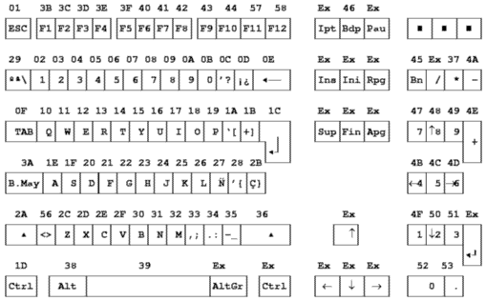
Código de rastreo

Slide 18
Ejemplos
teclado6.asm
  Determinar si se presionó <Enter> del panel central o panel numérico

Slide 19
Bibliografía
Abel, P., Lenguaje ensamblador y programación para IBM PC y compatibles, 3ª edición, Prentice Hall.
EL UNIVERSO DIGITAL DEL IBM PC, AT Y PS/2. Edición 4.0 (4ª). Ciriaco García de Celis. http://atc.ugr.es/docencia/udigital/ap05.html

